Slide 1
卒論・レポートのための資料探し
外国文献編
平成23年6月9日
茨城大学図書館
Notes:
挨拶

Slide 2
本日の内容
文献探しの一般的な手順
外国語の文献（主に論文や雑誌記事）を探すのに便利なWebサイトの紹介
文献の入手方法についての解説
Notes:
内容の紹介

Slide 3
文献探しの手順
どんな文献があるかを調べて、必要な文献を明確にする
文献のありかを調べる
入手する
Notes:
まず文献探しの一般的な手順を述べる。
一般的な文献探しの手順 ＝
１．自分の興味のある分野に、どんな文献があるかを調べる。そして、必要な文献を明確にする
２．文献が、物理的にどこに有るか調べる
３．文献を手に入れる

Slide 4
１．どんな文献がある？
あなたが興味を持っている分野には、どのような文献が存在するのでしょうか？
それはあなたの研究に役立ちそうですか？
それは本でしょうか、雑誌の記事や論文でしょうか。それとも、他の資料なのでしょうか？
Notes:
どのような文献が存在するのか？
それは研究に役に立ちそうか？
その文献の種類は？
本？
それとも雑誌の記事？
あるいは学会や講演会で発表された原稿？
何らかの報告書かも。

Slide 5
「どんな文献があるか？」を調べる
Academic Search Elite （学術一般）
Google Scholar（学術一般）
Scirus（科学一般）
Pubmed（医学・生物学）
ERIC（教育学）
AGRICOLA（農学）
Notes:
自分が興味のある分野にどんな文献があるかを調べるのに必要な、
6つのWebサイトを紹介
最初の3つ → 幅広い分野から文献を探せるデータベース
後の3つ → 専門分野の文献を探すためのデータベース
今回 → Academic Search Elite、Google Scholar、Scirusについて、重点的に解説する

Slide 6
Academic Search Elite
人文、社会、自然、医療、理工等、様々な分野の文献を検索できるデータベース。
3700種類の雑誌から、記事を探せる。
モノによっては、その場で本文を読める。
とりあえず雑誌記事や論文を探したい、というときにオススメ。
Notes:
Academic Search Eliteの説明。
スライドに書いてあることを一通り述べる。

Slide 7
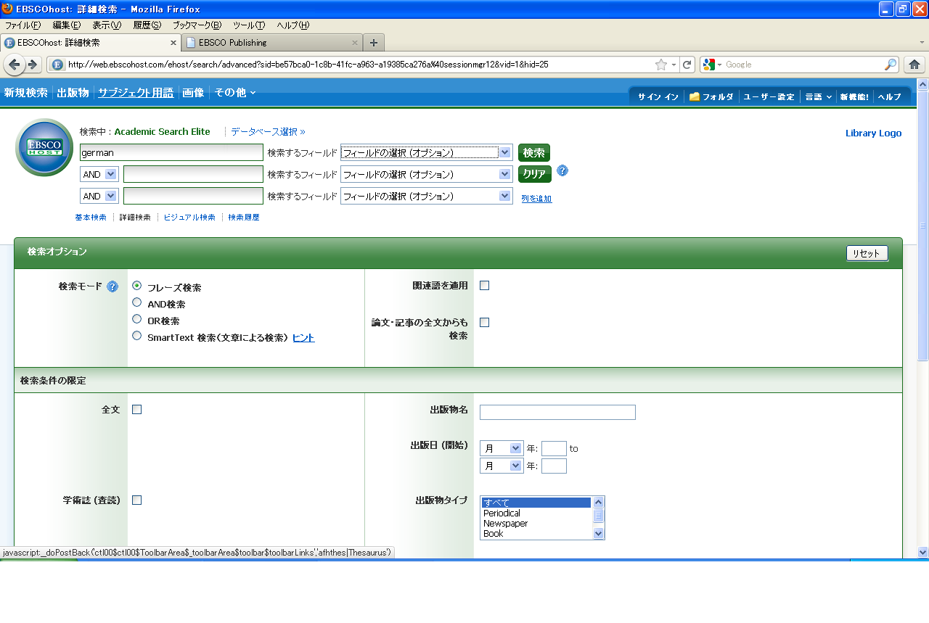
Academic Search Elite
様々な条件を付けて検索できる。
・本文は見られるか？
・出版された年は？
・査読つきの学術雑誌か？
・・・など
http://search.ebscohost.com/login.aspx?authtype=ip
Notes:
Academic Search Eliteの検索画面について、簡単に触れる。
様々な条件を付けて検索できるということだけ述べる。
詳細については、触れないでよい。

Slide 8
Academic Search Eliteの使い方
詳しい使い方は、配布資料を見てください。
かんたんガイド
公式の取扱説明書（ダウンロード可能）
（http://support.epnet.com/training/lang/ja/fulltext/JA_ASEUsrGuide0207.pdf）
Notes:
使い方の詳しい説明は省略する。
配布してある「かんたんガイド」と「公式の取扱説明書」を参照しつつ、あとで自習するように言う。

Slide 9
Google Scholar
学術情報検索に特化した、Googleの検索サービス。
様々な学術雑誌、論文、本、要約、記事を探せる。
学外でも使える。
http://scholar.google.co.jp/
Notes:
Google Scholarを紹介する。
Google Scholar ＝ 学術的な情報を探すのに特化したサービス
Google → 色々検索してくれて便利。
→ しかし、中身を考えずに情報を何でも拾ってきてしまうので、ちょっとまじめな勉強や研究向きでないところもある。
⇒ Google Scholarを使う
Google Scholar → まじめな勉強や研究に向いた情報だけを、拾ってきてくれる。
Google Scholar → 学外でも使える。

Slide 10
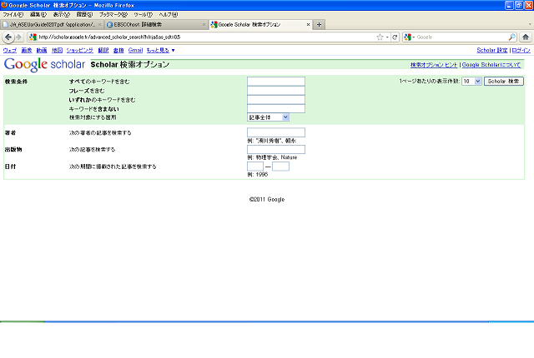
Google Scholar：検索オプション
検索窓にキーワードを入れるだけでもよいが、細かい条件を指定して検索することもできる。
・著者はだれ？
・どんな出版物に載った記事？
・記事はいつごろ出たモノか？
検索のヒントとヘルプ
Notes:
Google Scholar検索オプションの紹介
Google Scholar → 細かい条件を指定して検索することもできる。
Googleロゴ隣の検索オプションをクリックすると、この画面が出てくることを述べる。
著者、出版物、記事の年代で検索条件を指定できる。
右上にある、検索のヒントとヘルプを一読することを勧める。

Slide 11
Scirus
科学技術情報の検索に特化した検索エンジン。
学術雑誌の記事、科学者のWebサイト、教材、未発表のアイディア、知的財産に関する情報等を検索できる。
学外でも使える。
Notes:
Scirusの紹介
Scirus → Google Scholar同様、まじめな研究や勉強向きの情報を拾って来てくれる検索エンジン
Elsevier社の名前をだす。
学外でも使えることをのべる。

Slide 12
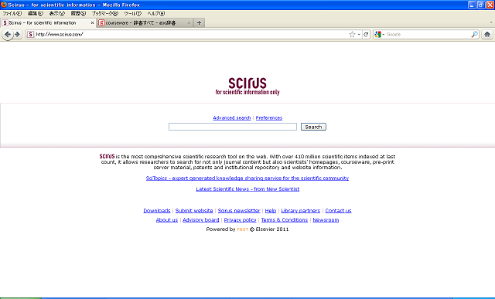
Scirus
Googleと似ている。
より細かい条件を指定した検索も可能になっている。
http://www.scirus.com/
Notes:
Scirusのトップ画面の紹介
単純に、検索窓に検索キーを入れて検索することも可能。

Slide 13
Scirusの使い方
詳しい使い方は、配布資料を見てください。
かんたんガイド
Scirus help
(http://www.scirus.com/html/help/index.htm)
Notes:
Scirusの詳しい使い方 → 説明を省略する。
配布資料の「かんたんガイド」とヘルプを参照しつつ、自分でScirusを動かして自習するよう勧める。

Slide 14
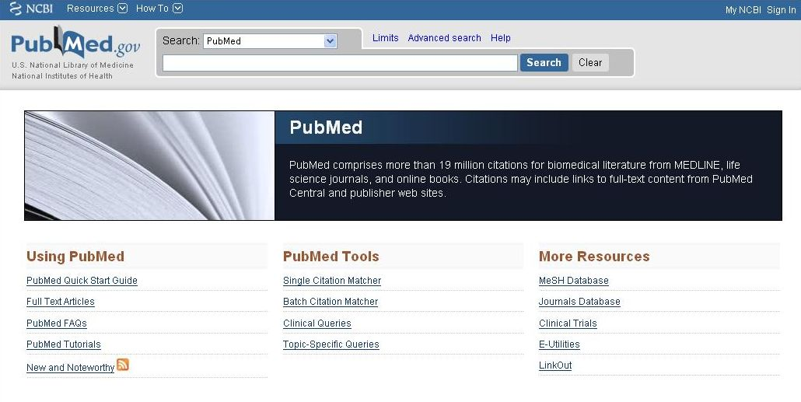
PubMed
医学・生物学の文献を探せる。米国の国立生物工学情報センター（NCBI）が提供している。
http://www.ncbi.nlm.nih.gov/pubmed/
Notes:
ここから専門分野のデータベースの紹介に入るが、
軽く紹介するにとどめる。
PubMed → 医学・生物学分野の文献を探せる
→ 学外でも使える

Slide 15
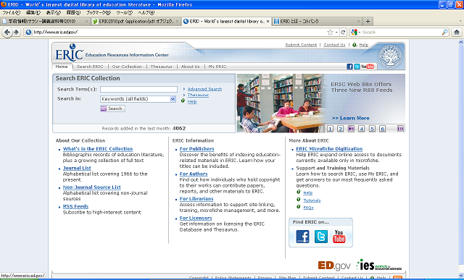
ERIC
教育学分野の文献を探せる。米国教育省の教育資源情報センターが提供している。
http://www.eric.ed.gov/
Notes:
ERIC → 教育学分野のデータベース
→ 学外でも使える
お役所が提供しているデータベースは、
誰でも、どこからでも使えるようになっていることがほとんどであることを述べる。

Slide 16
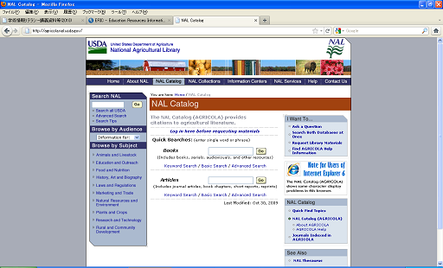
AGRICOLA
農学分野の文献を探せる。米国国立農学図書館が提供している。
http://agricola.nal.usda.gov/
Notes:
AGRICOLA → 農学分野の文献を探せる
→ 学外でも使える

Slide 17
２．文献はどこにある？
本 → どこの図書館にある？
雑誌記事・論文
→ どの雑誌にのっている？
→ その雑誌はどこの図書館にある？
茨大にありますか？無いですか？
Notes:
必要な文献を見定めたら、
物理的にそれがどこに有るのかを調べる
一体どこにある？
本 → どこの図書館に有るのか調べなきゃいけない
雑誌の記事 → どの雑誌に載っているか？
→ その雑誌がどこに有るのかも調べなきゃいけない。
茨大にあるかないか

Slide 18
茨大にあるか？
OPACを検索してみよう。
（http://opac.lib.ibaraki.ac.jp/opc/）
茨大にある？それじゃ、すぐに取りに行きましょう！
茨大にない？よその大学図書館で持ってないかな？
Notes:
探し当てた文献は茨大に有るか？
OPACを検索
茨大に有る ⇒ 取りに行く
茨大にない ⇒ よその図書館をあたる

Slide 19
よその図書館にあるか？
NACSIS-Webcatを検索してみよう。
（http://webcat.nii.ac.jp/）
NACSIS-Webcatを使うと、あなたが必要とする図書や雑誌が、日本の大学図書館にあるかどうか調べられます。
よその大学図書館にあった？それじゃ、取り寄せましょう。
Notes:
よその図書館で資料を持っていないかどうか調べる ⇒ NACSIS-Webcatを使う
Webcatの効能
探してる資料が、よその大学図書館にある ⇒ とりよせる

Slide 20
３．文献を取り寄せよう
図書館のWebリクエストサービスから申込む（http://opac.lib.ibaraki.ac.jp/opc/request.html）
図書館のカウンター（窓口）で、申込用紙に記入する
図書や文献コピーの取り寄せ(ＩＬＬ)について
（http://www.lib.ibaraki.ac.jp/guide/ill/ill.html）
Notes:
文献取り寄せの具体的な方法について述べる。
2通りあることを述べる。
詳細については、ILLについてのページを一読するよう指示する。

Slide 21
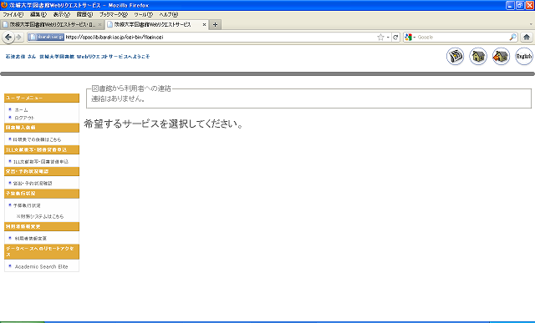
Webリクエストサービス
学生用のＩＤとパスワードでログイン後の画面。「ＩＬＬ文献複写・図書貸借申込」をクリック。
画面が変わったら、「新規依頼」をクリックする。
Notes:
Webリクエストサービスにログインした後の説明
左側のメニューにある「ＩＬＬ文献複写・図書貸借申込」をクリック
新規依頼をクリック

Slide 22
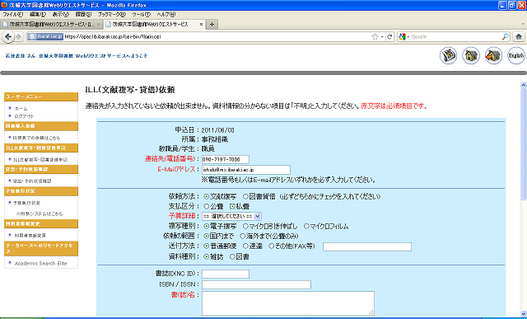
申込画面
連絡先と、取り寄せたい文献の詳細を入力する。赤字の項目は必ず入力すること。
Notes:
申込画面の説明
取り寄せたい文献の詳細な情報を入力
赤字の項目は必ず入力する

Slide 23
わからないことがあったら
図書館カウンターの、「学習サポートコーナー」できいてください。
メールでの問い合わせ
http://www.lib.ibaraki.ac.jp/toiawase/toiawase.html
Notes:
分からないことや聞きたいことがあったら、図書館カウンターの学習サポートコーナーで聞くようにいう。
疑問・質問の例
・文献探索のやり方は分かったけど、具体的にどんな方針で文献を集めたらいいのか分からない
・レポートを書く際に、どうやって文章を書いてまとめたらよいかわからない
・・・など。
遠慮は不要であることを述べる。
メールでの問い合わせもできることを述べる。

Slide 24
付録：外国雑誌の略称
外国の雑誌は、略称で呼ばれていることが多い（例：Proc. Natl. Acad. Sci. U.S.A）。
そのままでは何が何だか分からない。
本当の名前を調べるためのツールがある。
Notes:
外国の雑誌 → 略称で呼ばれることが多い
→ 正式な名前を調べる必要がある場合が多い

Slide 25
ツール
NACSIS-Webcat （http://webcat.nii.ac.jp/)
Ingenta Connect （http://www.ingentaconnect.com/search/advanced;jsessionid=2hk779vpmtkri.alexandra）
参考：国立国会図書館リサーチナビ（http://rnavi.ndl.go.jp/research_guide/entry/theme-honbun-400069.php）
Notes:
国立国会図書館のリサーチナビで紹介されているものをいくつか紹介する。
リサーチナビについては必ず言及し、必要に応じて参照するように言うこと。
NACSIS-Webcat → 雑誌の名前の省略形も収録されている
⇒ 省略形でも検索できる
Ingenta Connect → ワイルドカードを使って検索が可能
国立国会図書館リサーチナビ → 雑誌の略称から正式な名前を調べるのに便利なツールを、いくつか紹介している

Slide 26
おしまい
データベースは、自分で触って、動かしてみることが大事です。そうしないと何も覚えられません。
配布した資料を参照しながら、ぜひ自分でいろいろと動かしてみてください。
Notes:
Academic Search Eliteは、学外からも使えることを述べておく。
（Webリクエストサービスの画面にあるリンクをふめば、学外からも使える。）

